Slide 1
Pautas para Programar

Slide 2
Cómo nombrar cosas
No hay una forma ideal de nombrar cosas, pero es recomendable seguir (y entender) ciertos estándares para poder identificar las cosas solo con su nombre.
Cada lenguaje tiene sus propias “Naming Conventions” y generalmente se recomienda seguirlas. C# Naming Conventions
Pero, sobre todo, lo más importante es ser consistente. Un buen programador se puede adaptar fácilmente a otras convenciones, pero no a sistemas arbitrarios.

Slide 3
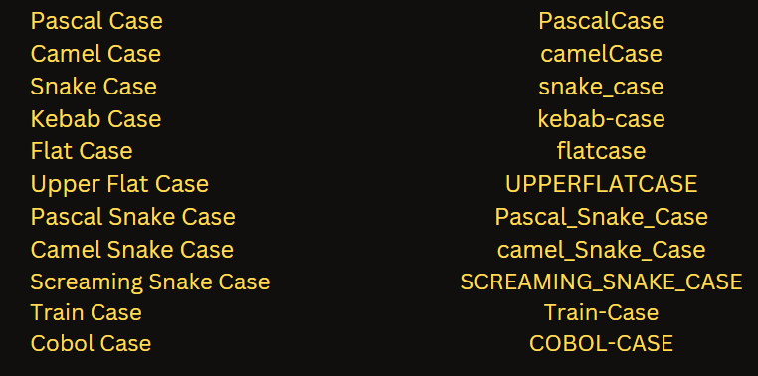
Otras Formas de Nombrar

Slide 4
Cómo NO nombrar cosas
Evitad las abreviaciones y los nombres poco descriptivos.
Salvo si son muy obvias y/o conocidas: str, i/j (dentro de un bucle), x/y/z (coordenadas), k,v (key, value), obj (object), arr (array)
Más ejemplos Aquí
Tampoco os paséis de descriptivos. Además de pesados de escribir, los nombres kilométricos dificultan la lectura.
Solución: abreviar las partes menos relevantes y diferenciadoras.
StudentAverage => StudentAvg, EnemyWeaponRigidbody => EnWeaponRb
Ante todo, que no cause confusión. Si hay varias cosas similares, asegúrate de que queda claro cual es con solo ver uno de los nombres.

Slide 5
KISS (Keep It Simple, Stupid)
Complicar las cosas es fácil, simplificarlas es infernal.
Empieza simple y no compliques las cosas hasta que compruebes que realmente es necesario.
La solución más sencilla y legible es la ideal hasta que fuerzas mayores indiquen lo contario.
Ejemplos de “fuerzas mayores”:
Pérdida grave de eficiencia
Tendencia a causar problemas en el futuro
Que te lo pida tu jefe/profe

Slide 6
Poner Comentarios
“Leer el código explica el código.” El propósito de los comentarios no es volver a explicar lo que está escrito, es:
Aportar contexto relevante.
Evitar posibles confusiones
Explicar el motivo por el que se hacen las cosas
Documentar el código
Facilitar la lectura del código
Informar a otros desarrolladores (o tu yo del futuro)
Si tu comentario no aporta nada de esto, lo único que hace es ocupar espacio y molestar.

